Slide 1
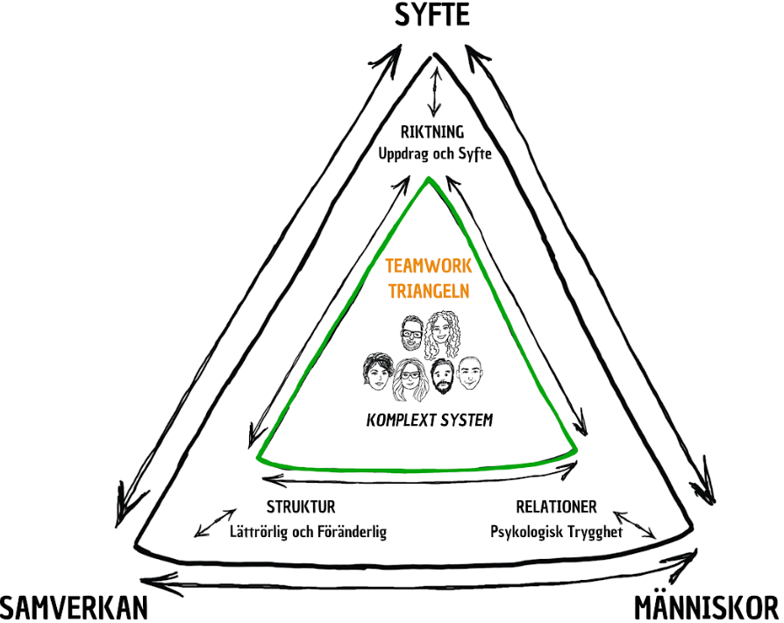
Teamwork-triangeln
Från grupp till team
www.tänkagöraeffekten.se
Notes:
Guide till workshopledaren
I boken ”Tänka Göra-Effekten – utveckla din organisation för nya resultat” presenteras Teamwork-triangeln och alla delar gås igenom noggrant. I boken, i del sex, presenteras ett workshop-upplägg med sex stycken workshops. Det här är det materialet.
Det är bra om du har läst boken innan du ska ta dig an materialet. Men det är givetvis helt okej att använda hela eller delar av materialet oavsett om du läst boken eller inte.
Du kommer troligen behöva anpassa materialet, upplägget, tider, agenda osv till din kontext. Se inte materialet som lösningen utan som en utgångspunkt för din och er utforskning.
Jag hoppas att du får nytta av materialet och att du anger källa om du refererar till det. Hör gärna av dig med feedback för att förbättra innehållet! Lycka till!
Kontaktuppgifter hittar du här:
www.tänkagöraeffekten.se

Slide 2
Symboler som guidar i materialet
Information om materialet
Du som workshopledare går igenom materialet med deltagarna
Dialog i rummet
Egen reflektion
Egen reflektion följt av delning och dialog i rummet
Egen reflektion, skriv på post-it-lappar och dela, dialog i rummet
Notes:
Guide till workshopledaren
Längst upp till höger i varje bild hittar du en ikon som guider dig i hur du kan använda bilden.

Slide 3
Generell info
Team finns överallt. Eller i alla fall behovet av att samarbeta som ett team. Vi är alla mer eller mindre medvetet involverade i en mängd samarbeten som till exempel bostadsrättsföreningen, fotbollslaget, ledningsgruppen, projektgruppen, vägföreningen, bridgeklubben. Ja, kanske till och med släktmiddagen. Alla är exempel på sammanhang och situationer där teamwork är gynnsamt.
Det som får ett team att fungera är generellt och passar alla team och grupper som vill bli team.
Den här serien med sex stycken workshops är baserad på Teamwork-triangelns innehåll och leder dig och de du vill ska förbättra sitt teamwork genom de fundamentala delarna för ett team. Tanken är att genomföra dem i ordningsföljd, gärna under en begränsad tid om högst två månader. Kom ihåg: dialogen är helig för lärandet.
Se innehållet som inspiration och en utgångspunkt för er utforskning kring hur ni kan bli ett ännu bättre team. Inspireras av innehållet och anpassa det efter era behov.
Lösningen finns inte i materialet. Lösningen finns hos er.
Notes:
Guide till workshopledaren
En workshop i sig förändrar ingen organisation. Men den kan vara den där viktiga katalysatorn till att få i gång samtalet. En workshop ger tid och plats för att tillsammans få till en fokuserad dialog, diskussion och reflektion kring ett eller flera ämnen. Det man lär sig tillsammans har en särskild inverkan på lärandet. Tankarna fladdrar inte bara förbi. Tillsammans hör och ser ni hur andra tänker och du får möjlighet att formulera dina egna tankar högt.
Addera gärna aktiviteter som bokcirklar och öppna frågestunder till ert förändringsarbete, gärna baserat på Teamwork-triangelns delar. Teorierna du behöver för att sätta i gång, eller fortsätta, finns i boken ”Tänka Göra-Effekten - Utveckla din organisation för nya resultat” Läs mer på: www.tänkagöraeffekten.se

Slide 4
Boken
I Tänka Göra-Effekten får du ta del av teorier, tankesätt och praktiska tips om förändring, utveckling och samarbete från några av de främsta forskarna och tänkarna i modern tid. Boken går bortom metoder och verktyg och visar hur du skapar genomgripande och långsiktiga resultat genom att förändra både ditt tankesätt och organisationens arbetssätt.
Boken uppmuntrar dig att se organisationen som en trädgård i stället för en maskin. En plats där förändring sker genom tillit, samarbete och nyfikenhet – inte genom instruktioner.
Notes:
Guide till workshopledaren
Mer info finns på www.tänkagöraeffekten.se och https://www.youtube.com/@KlasFj%C3%A4rstedt/videos

Slide 5
Notes:
Guide till workshopledaren
Teamets grundläggande behov kan sammanfattas i riktning, relationer och struktur – Teamwork-triangelns tre hörn. Lägger vi Teamwork-triangeln i triangeln som beskriver det komplexa systemet med människor som samverkar kring ett syfte ser vi hur hörnen passar ihop. Teamet behöver struktur för sin samverkan, en riktning med ett syfte och fungerande mellanmänskliga relationer med psykologiskt trygghet som grund. Teamet är ett levande komplext system!
Om vi utforskar och samtalar kring delarna i den innersta triangeln, Teamwork-triangeln, skapar vi goda förutsättningar för team som både utvecklar sig själva och sin produkt/tjänst.

Slide 6
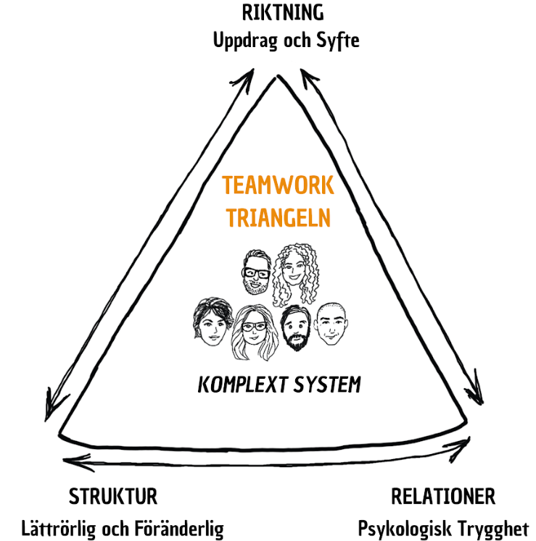
Notes:
Guide till workshopledaren
Riktning – Uppdrag och syfte
Teamet behöver ett tydligt uppdrag (vad) och syfte (varför) för riktning och mening. Att medlemmarna i teamet har en gemensam idé kring riktningen skapar samsyn och fokus.
Relationer – Psykologisk trygghet
En trygg miljö präglad av respekt för varandra där alla idéer är välkomna är grundläggande för att ett team tillsammans ska kunna vara kreativt och värdeskapande.
Struktur – Lättrörlig och föränderlig
Teamet behöver en överenskommen struktur, som givetvis kan anpassas över tid, för samarbetet och det gemensamma lärandet.

Slide 7
Bakgrund till workshopserien
Gruppen behöver bli ett team och därigenom samarbeta mer hållbart, kreativt och effektivt tillsammans.
Hypotesen för att nå dit är att tillsammans i gruppen bland annat resonera kring och definiera:
riktning med uppdrag och syfte
relationer genom psykologisk trygghet
struktur för att möjliggöra lättrörlighet och föränderlighet.
Notes:
Guide till workshopledare
Bild att förklara syftet mer era workshops. Kanske är bakgrunden en annan för er …

Slide 8
Övergripande önskade effekter
Förstå skillnaden mellan en grupp och ett team.
Definiera teamets uppdrag, syfte och värderingar.
Resonera kring psykologisk trygghet och definiera vad det betyder för teamet.
Definiera en förutsägbar struktur för utveckling och lärande och en gemensam modell för prioritering.
Öka förmågan till kunskapsdelning och lärande i teamet.
Bli bekant med systemsyn och "Systemtänkarens goda vanor" och kunna resonera kring dem i relation till teamet och organisationen.
Notes:
Guide till workshopledaren
Det här vill ni få ut av workshopserien. Medlet = workshops med mera. Önskad effekt = se ovan.

Slide 9
Ingångsvärden
Deltagarna har lösningarna.
Workshopledaren hjälper till att formulera dem.
Deltagarna ska göra det här själva.
Alla hjälps åt på vägen.
Nya resultat (effekter) kräver nya beteenden.
Det är ofta våra beteenden vi behöver förändra.
Workshopledaren erbjuder en struktur för att ta gruppen från nuläge till nyläge.
Deltagarna erbjuder sitt engagemang = tid och fokus.
Ok?
Notes:
Guide till workshopledaren
Poängtera att:
Resultat i ett komplext system uppstår genom interaktion (samverkan), inte genom addition som i ett komplicerat system
Eftersom resultatet uppstår genom interaktion, genom samverkan, är ansvaret för resultatet alltid delat i ett komplext system. (Därmed inte sagt att ett utpekat ansvar inte behövs.)

Slide 10
WS 2 – Riktning
Om människor inte vet vad de arbetar mot, hur kan de då förväntas uppnå det?
Peter Drucker
Notes:
Guide till workshopledaren
Se innehållet i den här Powerpointpresentationen som en utgångspunkt. Teorin bakom hittar du i boken Tänka Göra-Effekten - Utveckla din organisation för nya resultat, www.tänkagöraeffekten.se
Ni kommer högst troligen inte att hinna bli klara med att fylla i en Team Canvas under workshopen. Det viktiga är att ni hinner förstå tanken med en canvas och påbörja att fylla i den. Att färdigställa en version 1.0 kan ni göra under workshopseriens gång. Och den behöver givetvis ständigt uppdateras.

Slide 11
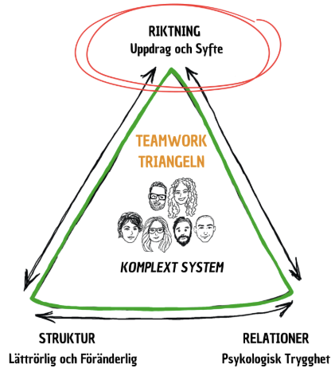
Scope
Att läsa innan: kapitel 16
Notes:
Guide till workshopledaren
Presentera scoopet för WS, dvs att definiera riktningen.
Att läsa innan: Läs kapitel 16
Läsguide till workshopledare, WS 1:
Läs kapitel 1-5 och 13-15
Läsguide till workshopledare, WS 2:
Läs kapitel 16
Läsguide till workshopledare, WS 3:
Läs kapitel 17
Läsguide till workshopledare, WS 4:
Läs kapitel 18
Läsguide till workshopledare, WS 5:
Läs kapitel 5
Läsguide till workshopledare, WS 6:
-

Slide 12
Agenda – Workshop 2
Incheckning – (5 min)
Tillbakablick WS 1 – (15 min)
Teori – (15 min)
Intro Team canvas – (10 min)
Paus – (10 min)
Fyll i Team canvas – (40 min)
Summering och reflektion – (20 min)
Notes:
Guide till workshopledaren
Agenda – Workshop 2, 2 timmar
Tider i parantes bara en vägledning. Det är mycket innehåll och lite tid. Var noga med timebox. Det är ofta bättre att boka fler tillfällen än att dra ut på tiden eller stryka innehåll. Används fördelen av att det är korta pass. Det ger ofta fokus. Det går att prata om ett ämne en hel dag, det går också att prata om det i femton minuter …

Slide 13
Mål med workshopen
Syftet med den här workshopen är att förstå potentialen i en gemensam riktning för ett team
Målet är att ni har börjat beskriva ert team med hjälp av att fylla i en Team canvas
Notes:
Guide till workshopledaren
Ni kommer troligen inte att hinna med att fylla i hela Team canvasen. Det viktiga är att ni har hunnit gå igenom alla delar. Sen kan ni fylla i det löpande eller vid ett bokat tillfälle. Det är bara bra om ni inte hinner allt. Man behöver ofta lite tid för att reflektera kring innehållet. En god natts sömn kan göra underverk för formuleringarna.

Slide 14
Incheckning
Dina förväntningar i ett par ord …
Notes:
Guide till workshopledaren
Incheckning – (5 min)
Låt alla få möjligheten att komma till tals men inte med några längre utläggningar.

Slide 15
Hur gick det senast?
Nyläge
.
.
.
.
TEAM
Hur känns det att vara ett team?
Hur är det idag?
Vad behöver hända från nu till nytt?
GRUPP
Nuläge
Notes:
Guide till workshopledaren
Vad landade ni i sist? Behöver ni prioritera några insatser?

Slide 16
Teori
Grupp till team
Notes:
Guide till workshopledaren
”Vi måste acceptera att alla teorier och perspektiv som vi använder oss av för att studera organisationer och ledarskap är ofullständiga, snedvridna och vilseledande, samtidigt som de kan ge oss värdefulla insikter.” – Gareth Morgan
”När en organisation ska utvecklas och förändras finns det egentligen ingenting så praktiskt som en god teori.” – Kurt Lewin

Slide 17
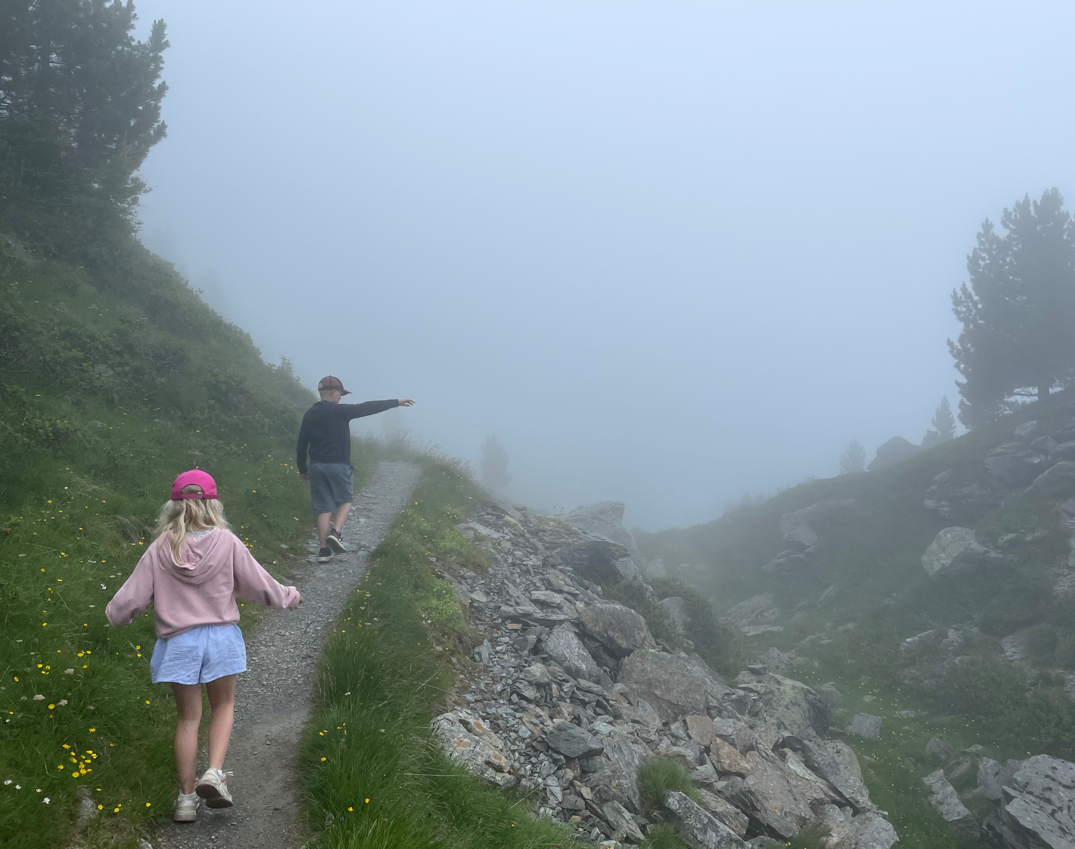
I dimman blir det extra viktigt att skapa mening och tydlighet
Volatility |  | Vision
Uncertainty |  | Understanding
Complexity |  | Clarity
Ambiguity |  | Agility
VUCA
Notes:
Guide till workshopledaren
Poängtera vikten av mening (syfte)

Slide 18
Notes:
Guide till workshopledaren
Målet rör sig hela tiden i dimman, därför blir vägen och vad vi upptäcker på den så mycket viktigare.

Slide 19
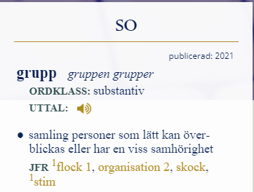
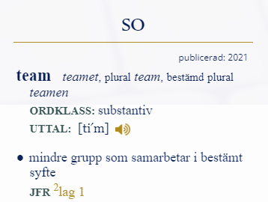
Notes:
Guide till workshopledaren
Repetera från WS 1
Grupp: https://svenska.se/tre/?sok=grupp&pz=1
Team: https://svenska.se/tre/?sok=team&pz=1

Slide 20
Ett team är …
"Ett team är en typ av grupp som är sammansatt av medlemmar som är beroende av varandra, som delar gemensamma mål och som måste samordna sina aktiviteter för att uppnå dessa mål. Teammedlemmarna måste arbeta kollektivt för att uppnå sina mål.”
- Susan E. Kogler Hill i ”Leadership, Peter G. Northouse (2018)”
Notes:
Guide till workshopledaren
Repetera från WS 1

Slide 21
Notes:
Guide till workshopledaren
Repetera från WS 1
Riktning – Uppdrag och syfte
Teamet behöver ett tydligt uppdrag (vad) och syfte (varför) för riktning och mening. Att medlemmarna i teamet har en gemensam idé kring riktningen skapar samsyn och fokus.
Relationer – Psykologisk trygghet
En trygg miljö präglad av respekt för varandra där alla idéer är välkomna är grundläggande för att ett team tillsammans ska kunna vara kreativt och värdeskapande.
Struktur – Lättrörlig och föränderlig
Teamet behöver en överenskommen struktur, som givetvis kan anpassas över tid, för samarbetet och det gemensamma lärandet.

Slide 22
Åtta kännetecken på ett presterande team
Tydlig, klar och gemensam målbild. Alla teammedlemmar har samma tolkningar av teamets uppgift, syfte och mål.
Gemensamt ansvarstagande. Alla teammedlemmar känner ansvar för att nå teamets mål. De arbetar engagerat, ömsesidigt, stödjande och med en klar vilja att hjälpas åt.
Stödjande ledarskap. Ledare skapar delaktighet och medansvar och uppmuntrar självorganisering.
Öppen och intensiv kommunikation. Teamets medlemmar kommunicerar med varandra på ett öppet, ärligt, förtroendefullt och intensivt sätt. De har förmåga att fråga, lyssna och svara.
Framtidsriktning och förändringsvillighet. Teammedlemmarna tänker framåt och är proaktiva.
Uppgiftsfokusering. Teamet koncentrerar sig på att få uppgiften gjord och följer hela tiden utfallet av leveransen.
Goda individuella prestationer. Teamet "lyfter" de individuella prestationerna.
Snabbt agerande. Inga "långbänkar" och kort tid mellan tanke och handling.
Buchholz, S. & Roth, T. (1987) Creating the High Performance Team.
Notes:
Guide till workshopledaren
Repetera från WS 1

Slide 23
I teamarbete tenderar saker vi inte pratar om att ha mest betydelse
mål
verktyg
”Hard skills”
Göra annorlunda (synligt)
roller
planer
värderingar
behov
syfte
tankar
Tänka annorlunda (osynligt)
livsåskådning
normer
”Human skills”
Notes:
Guide till workshopledaren
Vad pratar ni mest om?

Slide 24
Vad (uppdraget) & Varför (syfte)
Målet/uppdraget (vad): Åka till månen och tillbaka
Syfte (varför): Utforska rymden
Strategi (hur): Bygga den fetaste raketen någonsin som kan ta oss ut i omloppsbana och vidare mot månen och tillbaka ...
Notes:
Guide till workshopledaren
Det räcker inte bara med ett uppdrag eller bara ett syfte. Vi behöver båda som draghjälp för att skapa riktning och mening. Eller som Nietzsche sa “Den som har ett varför att leva för, uthärdar varje hur“.
https://history.nasa.gov/moondec.html

Slide 25
Inre drivkrafter
Motivation 1.0 – överleva
Motivation 2.0 – piska och morot (foglighet)
Motivation 3.0 – självstyrning, kompetens och meningsfullhet
Syfte!
Pink, Daniel. (2015). Drivkraft : den överraskande sanningen om vad som motiverar oss. Bookhouse.
Notes:
Guide till workshopledaren
Självbestämmande. Behovet av att ha kontroll över våra egna handlingar och beslut.
Vi har behov av att känna att vi själva styr våra liv, vårt beteende och våra åsikter. Att vi kan påverka och inte blir detaljstyrda. Vi strävar efter att utvecklas till självständiga och unika individer med egna ideal att leva efter.
Kompetens. Behovet av att känna oss skickliga och kunna bemästra utmaningar.
Att känna sig värderad för sin kunskap, sina färdigheter och sin erfarenhet är ett grundläggande behov som vi alla delar. Behovet av kompetens utgår från att vi har en inneboende drivkraft att försöka lära oss nya saker och bemästra de utmaningar vi ställs inför i våra liv. Vi behöver se att ansträngningarna leder till resultat, att vi utvecklas och blir bättre på det vi gör. En förutsättning är att få rätt stöd och uppskattning. Därför är till exempel återkommande feedback väsentligt.
Tillhörighet. Behovet av att känna en koppling till andra och vara del av en gemenskap.
De flesta av oss vill och mår bra av att jobba tillsammans med andra. Vi har en grundläggande vilja att känna oss trygga, respekterade och uppskattade av människor i vår omgivning. Vi är biologiskt samma människoart som vi var för 40 000 år sedan när vi levde i små grupper och var beroende av varandra för vår överlevnad. Tillhörighet handlar också om att känna att det vi gör är meningsfullt och att vi bidrar till att göra något som är större än oss själva. Att göra något för andra.
Film att titta på: https://youtu.be/u6XAPnuFjJc?si=QCPbA-EQRfqeO4ih

Slide 26
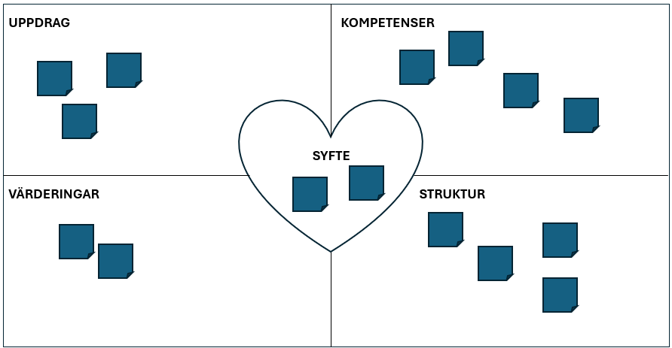
TEAM CANVAS
Notes:
Guide till workshopledaren
Ni kommer troligtvis inte hinna bli klara med att fylla i en Team Canvas under workshopen. Det viktiga är att ni hinner förstå tanken med en canvas och påbörja att fylla i den. Att färdigställa en version 1.0 kan ni göra under workshopseriens gång.
Intro Team canvas – (10 min)
Paus – (10 min)
Fyll i Team canvas – (40 min)

Slide 27
Team Canvas
Uppdrag (definiera en första version i denna workshop)
Kompetenser (kan påbörjas och sen fortsättas på mellan workshops)
Syfte (definiera en första version i denna workshop)
Värderingar (påbörja i WS3)
Struktur (påbörja i WS4)
Notes:
Guide till workshopledaren
Fokus in denna WS är de tre översta ovan
Intro Team canvas – (10 min)
Paus – (10 min)
Fyll i Team canvas – (40 min)

Slide 28
UPPDRAG
KOMPETENSER
SYFTE
VÄRDERINGAR
STRUKTUR
Notes:
Guide till workshopledaren
Ni behöver troligen en stor vägg för att samla allt. Se ovan som en mall. Vissa delar kanske är fristående som tex kompetensmatrisen.
Intro Team canvas – (10 min)
Paus – (10 min)
Fyll i Team canvas – (40 min)

Slide 29
Uppdraget
Vårt uppdrag är att ______ för att skapa detta värde _________ för någon/några.
Notes:
Guide till workshopledaren
Utgå från formuleringen ovan eller gör någon eget från scratch.
Fyll i Team canvas – (40 min)

Slide 30
Syfte
Varför vi går till jobbet …
Notes:
Guide till workshopledaren
Utgå från formuleringen ovan eller gör någon eget från scratch.
Fyll i Team canvas – (40 min)

Slide 31
Kompetensmatrisen
Namn | Kompetens, roll | Jag kan lära andra | Jag vill lära mig mer om kopplat till teamets uppdrag och syfte | Så här lär jag mig | På fritiden gör jag gärna
Kim Novak | Systemutvecklare | Automatiserade tester. | Säkerhet, hypotesdrivet arbetssätt. | Genom att lära andra. ”See one, do one, teach one.” | Spelar klarinett i en orkester och samlar på filmaffischer.
Namn X
Namn Y
Osv …
Notes:
Guide till workshopledaren
Om medlemmarna är helt nya inför varandra kan denna övning göras separat då den även syftar till att lära känna varandra. Den här matrisen är bra att hålla uppdaterad och återbesöka då och då. Och givetvis presentera för nya teammedlemmar och låta dem fylla i den. Kanske ska den sitta uppsatt synlig för alla i organisationen?
Roller och Kompetenser - Vad heter vi? Vad har vi för kompetens? Vad kan jag lära någon annan i teamet? Vad vill jag lära mig av någon annan? Vad gör jag gärna på fritiden?
Jag heter Kalle Anka
Kompetens i teamet: Jag är jurist
Jag kan lära andra i teamet om: GDPR och fastighetsrätt
Jag vill lära mig av andra i teamet om: Photoshop och skriva säljande rubriker
På fritiden odlar jag tomater och gillar att gå ut med min hund som heter Alex

Slide 32
Värderingar
Våra gemensamma grundläggande åsikter är …
Notes:
Guide till workshopledaren
Påbörja denna i WS3 när ni har gått igenom psykologisk trygghet
Värdering - grund­läggande åsikter som till­sammans kan forma en ideologi eller dylikt

Slide 33
Struktur
Notes:
Guide till workshopledaren
Påbörja denna i WS4
När planerar vi?
När har vi demo?
När har vi retro?
Hur prioriterar vi?
Plan, där man baserat på uppdraget tar fram en plan. Planen kan ha olika tidsperspektiv. Ju längre fram i tiden, desto mer diffus.
Do, där innehållet i planen utvecklas (med fördel i små steg).
Check, där resultatet visas upp och analyseras för att identifiera förbättringar och nästa steg/experiment.
Act, där man baserat på insikter från föregående steg (check) agerar genom att antingen fortsätta, avsluta eller justera vilket resulterar i en ny plan som inleder en ny PDCA-cykel.

Slide 34
Summering, reflektion, nästa steg
Grupp till team

Slide 35
Mål med workshopen
Syftet med den här workshopen är att förstå potentialen i en gemensam riktning för ett team
Målet är att ni har börjat beskriva ert team med hjälp av att fylla i en Team canvas
Notes:
Guide till workshopledaren
Repeterar syfte och mål. Har ni lyckats med intentionen? Ta med den funderingen till utvärderingen i nästa bild.

Slide 36
Reflektion
Vad var syftet och målet?
Hur gick det?
Vad gjorde vi bra och varför?
Vad kan vi förbättra nästa gång?
Notes:
Guide till workshopledaren
Går att samla in via menti eller mejl i efterhand och presentera vid nästa WS.

Slide 37
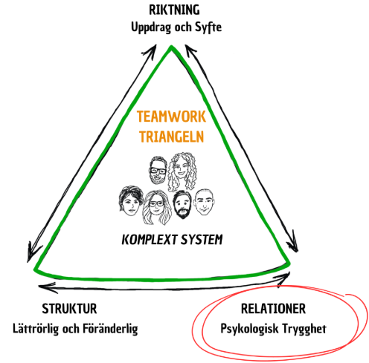
Nästa WS
Läs kapitel 17
Notes:
Guide till workshopledaren
Presentera scoopet för nästa WS
Att läsa innan: Läs kapitel 17

Slide 38
Läs- och filmtips
Peter Gärdenfors – Den meningssökande människan
Peter Senge – Den femte disciplinen. Den lärande organisationens konst
Carol Dweck – Mindset. Du blir vad du tänker
Amy C Edmondson – The Fearless Organization – Psykologisk trygghet på jobbet
Lennart Wittberg – Systemsyn i praktiken
Daniel Kahneman – Tänka, snabbt och långsamt
Stephen Covey – De 7 goda vanorna. Grunden för personlig utveckling och hållbart ledarskap
Daniel Pink – Drivkraft. Den överraskande sanningen om vad som motiverar oss
Donella H. Meadows – Thinking in Systems
Donald G. Reinertsen – The Principles of Product Development Flow
Julia Romanowska – Schibboleteffekten. Ledarskap, konsten och människans ansvar
Hans Brattberg och Tomas Björkholm – Prioritera, fokusera, leverera: din snabbguide till Lean, Agile, Scrum och XP
Jonny Schneider – Understanding Design Thinking, Lean and Agile
Filmer: https://www.youtube.com/@KlasFj%C3%A4rstedt/playlists
Notes:
Guide till workshopledaren
Tips ovan till de som vill fördjupa sig.
https://www.klas.one/blogg
www.tänkagöraeffekten.se

Slide 39
-
Notes:
Guide till workshopledare
Slut WS2

